Slide 1
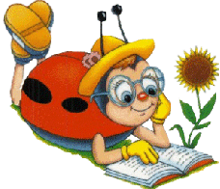
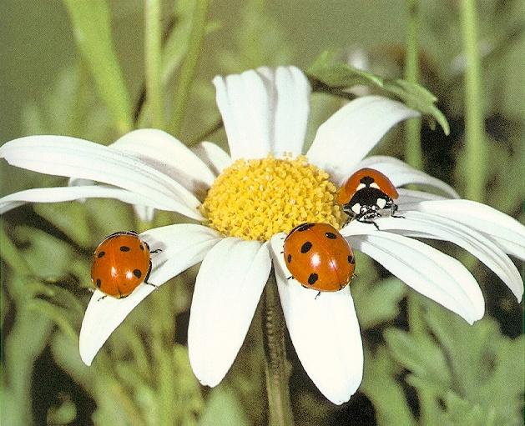
Тема «НасекОМЫЕ» Автор : Воспитатель старшей группы Егорова анна витальевна
Муниципальное бюджетное дошкольное образовательное учреждение «Ковригинский детский сад» «Сказка»

Slide 2
Реализация принципа интеграции через систему задач по теме «насекомые»
Обр.Область | Образовательные задачи
Познавательное развитие | Продолжать знакомить детей с жизнью природы. развивать умение давать эстетические оценки, высказывать суждения, делать выводы
Социально-коммуникативное развитие | Развивать воображение, самостоятельность, свободное общение детей друг с другом и взрослыми. Развивать умение замечать недостатки своих работ и исправлять их.
Художественно-эстетическое развитие | Вызывать эмоциональный отклик на художественный образ природы весной , развивать чувство цвета при рисовании и лепки
Физическое развитие | Сохранять и укреплять физическое здоровье детей. Закреплять желание играть в подвижные игры.
Речевое развитие | Активизировать и обогатить словарь , закрепить знания детей по теме «Насекомые»

Slide 3
Паспорт проекта тема «насекомые»
Тип проекта: Познавательно-исследовательский
Продолжительность проекта: краткосрочный 2 недели
Участники проекта: дети старшей группы, воспитатель Егорова Анна Витальевна .
Актуальность проблемы: наблюдая за насекомыми, дети выражали радость и интерес, некоторые из них – пугались. Были и такие дети , которые предлагали уничтожать насекомых. В ходе диалога выяснилось, что знания дошкольников о насекомых очень скудные. Отсюда возникла проблема: «Нужны ли насекомые? Какую пользу они приносят? Друзья ли мы насекомым?».
Цель проекта: создать условия для расширения представлений детей о мире насекомых, приобщить к правилам безопасного для человека и окружающего мира природы поведения.
Задачи:
1. Развивать познавательный интерес к миру насекомых, поощрять любознательность и поисковую деятельность о жизни насекомых, их строении, способах передвижения.
2. Содействовать активизации совместной деятельности со сверстниками, родителями и педагогами.
3. Развивать творческие способности в продуктивных видах деятельности.
4. Воспитывать бережное, экологически грамотное отношение к природе.
Ожидаемые результаты:
- дети должны владеть обобщающим понятием «насекомые», знать и называть насекомых.
- иметь простейшие представления о некоторых особенностях внешнего вида , издаваемых звуках , где и как зимуют насекомые;
- уметь изображать насекомых, используя различные материалы;
- знать о пользе, которую приносят людям и растениям;
- знать, что насекомые жалят, защищаясь при угрожающей им опасности; Продукт проектной деятельности : Рисование , лепка , конструирование , ручной труд , вечер развлечения «В гостях у пасечника»

Slide 4
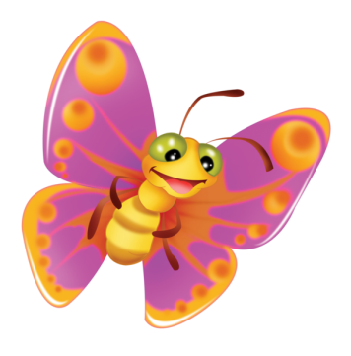
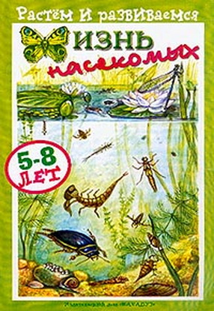
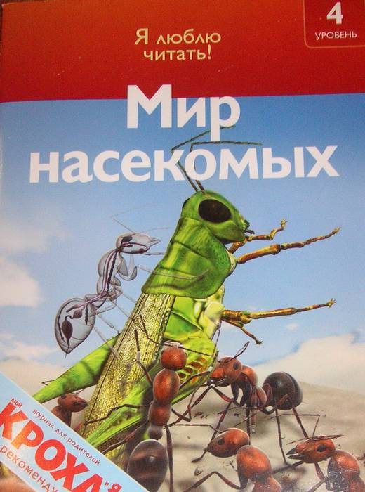
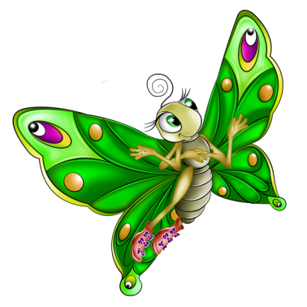
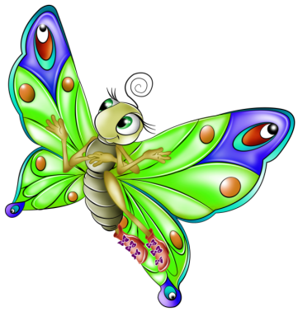
Иллюстративный Дидактические материал по теме игры «Насекомые»
Материально- техническое и методическое обеспечение проекта Подборка Схемы художественной «Берегите насекомых» литературы

Slide 5
Этапы реализации проекта
Подготовительный этап - Накопление информации по теме проекта .
- Подбор наглядных материалов .
- Подбор художественной и энциклопедической литературы .
- Подготовка материалов для организации продуктивной и познавательно исследовательской деятельности. Основной этап Беседы , наблюдения , исследования , художественное творчество Заключительный этап Оформление клумбы , посадка цветов ; подарки для родителей «Божьи коровки»

Slide 6
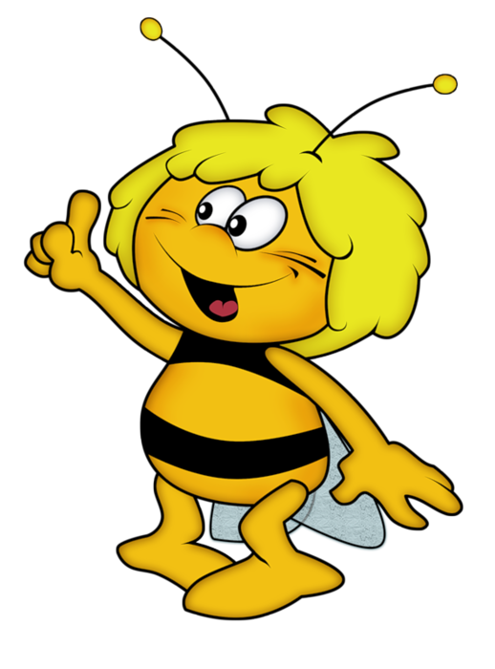
Проблематизация и введение детей в игровую ситуацию
Нужны ли Мы решили насекомые узнать ! нам и природе? -Что нам делать? - Какую пользу Модель они приносят ? «трех вопросов» - Как мы будем - Друзья ли мы это узнавать ? насекомым ? - Откуда мы это - Приносят ли они узнаем ? пользу или вред ?

Slide 7
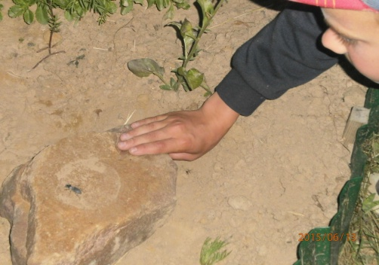
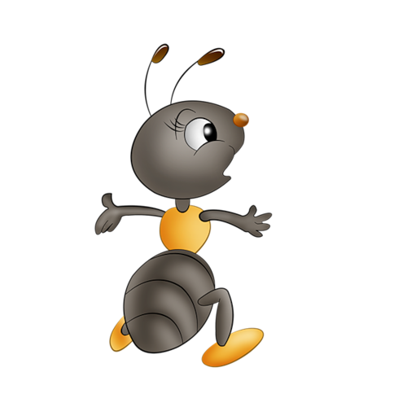
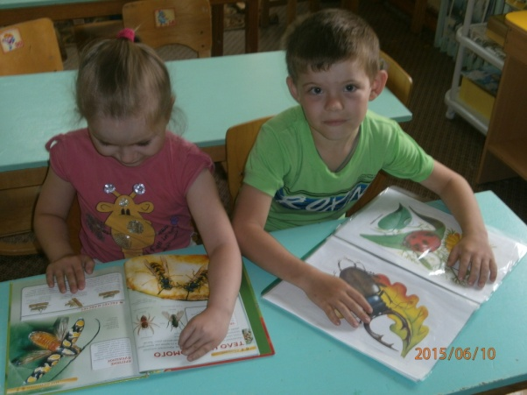
Реализация проекта
Беседовали Наблюдали «Кто такие насекомые ?» За насекомыми «Где дом у насекомых ?» в природе Рассматривали альбом и энциклопедии «Насекомые» Исследовали «Какие цветы нравятся пчелам» «Куда ведут дорожки муравьев»

Slide 8
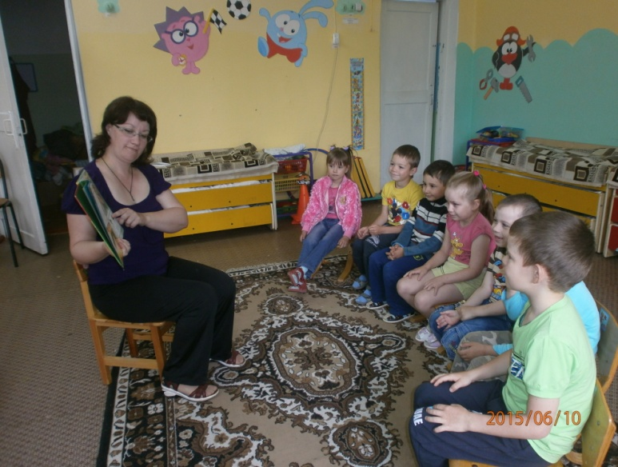
Реализация проекта
Мы читали - Чтение и заучивание стихов о насекомых, загадок, считалок, пословиц, чистоговорок и т.д.
-Чтение и обсуждение произведений: К.Чуковского «Муха-Цокотуха», «Тараканище»; В.Драгунского «Он живой и светится»; Ю. Дмитриева «Зоопарк на столе», «Стреляющий жук»; Г. Ганейзера «Кузнечик-невидимка»; К. Ушинского «Капустная белянка»; Н. Сладкова «Теплая струйка», «Отчаянный путешественник», «Спящие красавицы», «Медовый дождь», «Бабочки», «Бабочка и солнце», А. Бианки. «Как муравьишка домой спешил», «Паучок – пилот»

Slide 9
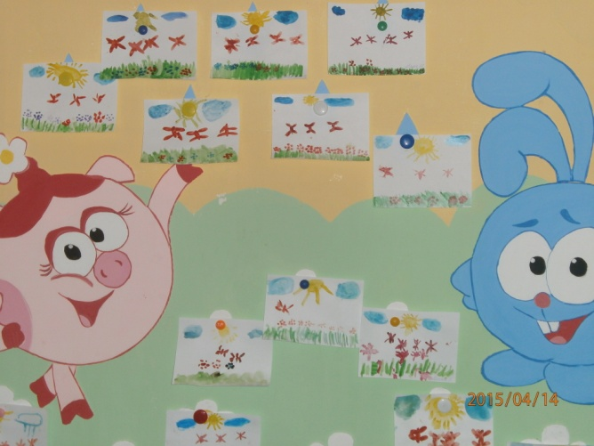
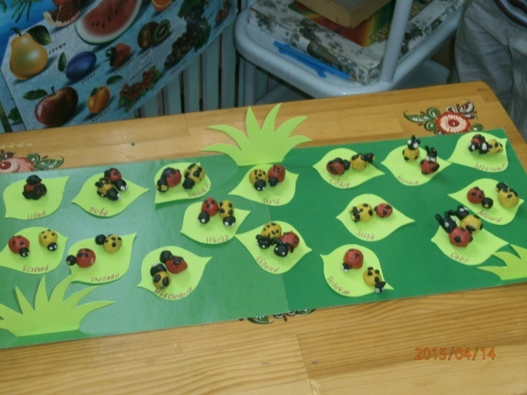
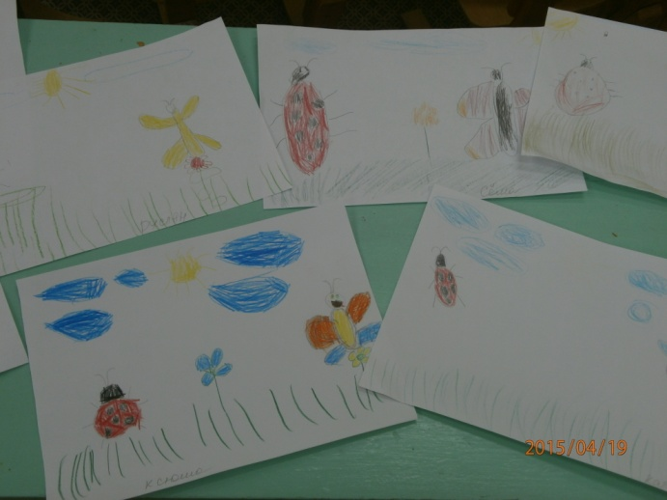
Реализация проекта
Мы слепили «Божьи коровки» Мы рисовали «Мотыльки» «На лесной полянке» Мы конструировали Мы конструировали «Гусеницы»

Slide 10
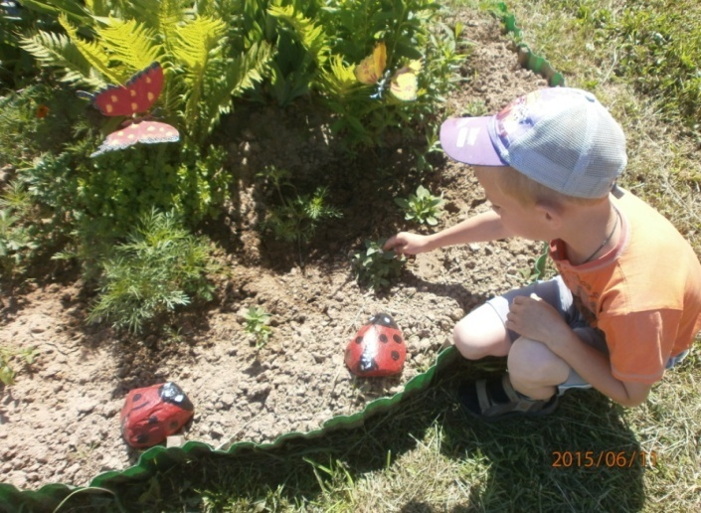
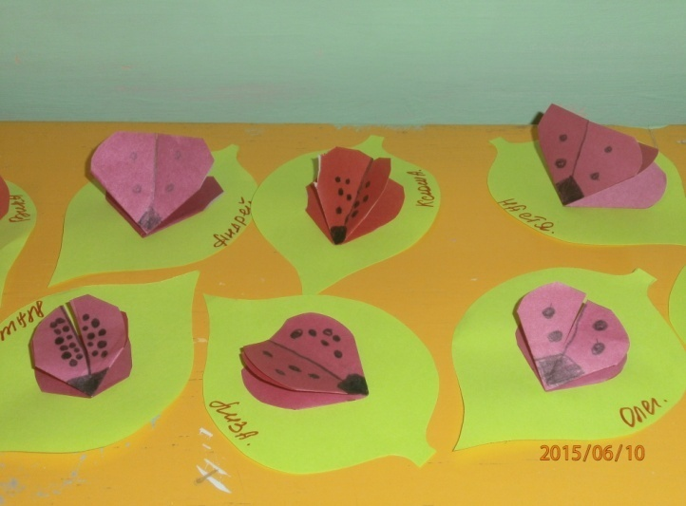
Реализация проекта
Устройство клумбы и посадка цветов для привлечения бабочек и пчел, книжки-малышки (совместная деятельность детей с родителями); альбом рисунков «Насекомые на лугу», вечер развлечений «В гостях у пасечника» просмотр презентации «Берегите природу», изготовление подарков для родителей – божьи коровки из бумаги .

Slide 11
Заключение
Реализация данного проекта научила дошкольников сравнивать, анализировать, делать выводы. Дети приобрели новый опыт познавательно-исследовательской деятельности. В процессе работы над проектом дошкольники рассматривали насекомых, отмечали их роль в природе и в жизни человека. На основании исследования пришли к выводу: необходимо сохранять и бережно относиться к насекомым. Благодаря проведенной работе, наши дети осознанно могут ответить на вопрос, почему необходимо бережно относиться к насекомым.

